Slide 1
Роль семьи в оказании помощи подростку в кризисной ситуации.
Подготовила воспитатель МБОУ лицей
Калиниченко Н.Э.

Slide 2
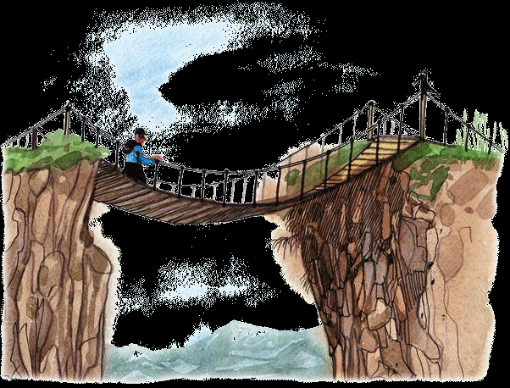
Подростковый возраст — непростой этап перехода от детства к взрослости: «От одного берега горной реки по канатному мостику до другого берега»

Slide 3
Кризис – состояние, при котором существующие средства достижения целей становятся неадекватными, в результате чего возникают непредсказуемые ситуации или проблемы.
Что такое кризисные состояния?
Кризисные состояния – психические состояния человека, внезапно пережившего субъективно значимую и тяжело переносимую психическую травму или находящегося под угрозой возникновения психотравмирующей ситуации.

Slide 4
Ситуации, которые могут быть кризисными для подростка: - любая ситуация, субъективно переживаемая ребёнком как обидная, оскорбительная, несправедливая, глубоко ранящая; - ссора/острый конфликт со значимыми взрослыми (родители, учителя); - травля (буллинг)/отвержение, запугивание, издевательства со стороны сверстников, травля в интернете/социальных сетях; - тяжелая жизненная ситуация (смерть близкого человека, особенно матери, тяжёлое заболевание);

Slide 5
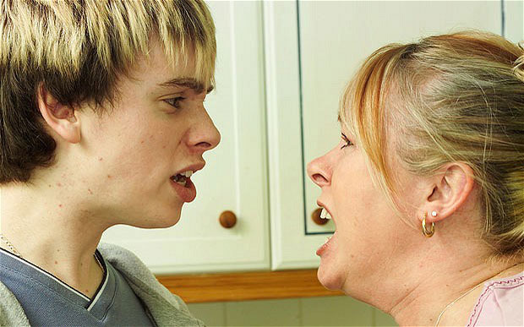
- несчастная любовь/разрыв отношений с партнером; - разочарование в своих успехах в школе или другие неудачи на фоне высоких требований, предъявляемых окружением или семьёй; - неприятности в семье, нестабильная семейная ситуация (например, развод родителей).

Slide 6
Проявления кризиса: дезадаптация; депрессия; тревожность.

Slide 7
Кризис имеет три стадии: 1. тревога, напряженность, состояние дискомфорта; 2. реакция на дискомфорт; 3. последействие кризиса.

Slide 8
Признаки кризисного состояния: - снижение интереса к деятельности, потеря удовольствия от деятельности, которая раньше нравилась; - уклонение от общения: нежелание идти в школу, общаться со сверстниками, склонность к уединению; - снижение успеваемости из-за трудностей концентрации внимания и нарушений запоминания; - изменения сна и/или аппетита (ест/спит больше/меньше, чем раньше); - вялость, хроническая усталость; - телесное недомогание: головная боль, проблемы с желудком; - грустное настроение или повышенная раздражительность; - идеи собственной малоценности, никчемности; - показная бравада, грубость, агрессия, демонстративные уходы из дома, появление вредных привычек.

Slide 9
Реакция на жизненные ситуации
Норма | Отклонения от нормы
Стремление к самоутверждению, отстаиванию равных со взрослыми прав в умеренных пределах | Чрезвычайное, заостренное проявление стремления к самоутверждению, отстаивания равных со взрослыми прав
Противостояние взрослым связано со стремлением доказать свою самостоятельность, независимость | Противостояние носит излишне болезненный характер, доходит до враждебности
Проявление симптомов кризиса зависит от ситуации, достаточно гибко приспосабливается к ситуации | Симптомы кризиса проявляются без какой-либо видимой причины
Относительно разнообразные формы проявления, поведения | Однообразное проявления бунтарства на различные ситуации, поводы, устойчивы в проявлении.

Slide 10
Реакция на жизненные ситуации
Норма | Отклонения от нормы
Проявления кризиса бывают временами, кратковременны | Симптомы кризиса наблюдаются постоянно
Относительно легко поддаются коррекции – можно договориться | Не приемлют доводов и компромиссов
Проявляются примерно так же (по интенсивности, частоте, форме проявления), как у большинства одноклассников и других сверстников подростка | Проявляются гораздо резче, интенсивнее, в более грубых формах, чем у большинства одноклассников и других сверстников подростка
Не выходят за рамки социальных норм поведения | Выходят за рамки социальных норм поведения

Slide 11
К благополучным детям | К «трудным» детям
1.Видеть в каждом ученике уникальную личность, уважать ее, понимать, принимать, верить в нее. | Любить и уважать «трудных» сложнее, чем хороших детей, но любовь и забота нужны им больше, т.к. они обделены этими эмоциями. Не ломать резко их взгляды, даже если они ошибоч-ны, а влиять на них постепенно. Забывать плохое, прощать, помнить хорошее, верить в исправление
2.Создавать такую обстановку ученья, общения, труда, чтобы каждый ученик чувствовал себя личностью, ощущал внимание лично к нему. | Предоставлять возможность проявить себя с положительной стороны, скомпенсировать его недостатки выявлением положительных сторон.
3.Исключить принуждение, а также всякое выделение недостатков подростка. | Предъявляя требования к «трудному», нельзя угрожать, вспоминать прошлые грехи, брать обещания, которые он не может выполнить.
4. Создавать атмосферу "успеха", помогать им учиться "победно", обретать уверенность в своих силах и способностях. | Искать положительное в «трудном»; не скупиться на поощрение и похвалу всех хороших сторон и социально ценных поступков.
5.Учить обучающегося видеть личность как в самом себе, так и в каждом из окружающих; развивать причастность к своему коллективу и к социуму. | Всячески поддерживать усилия «трудного» по самовоспитанию и перевоспитанию, создавая для этого специальные педагогические ситуации; вовлекать и включать его в жизнь коллектива.
6.Завоевывать уважение и доверие учеников, стараться быть интересной и значимой личностью. | Влиять на «трудного», прежде всего, примером собственного поведения, доброго, справедливого отношения к людям.

Slide 12
Виды выхода из кризиса: Общение, учеба, спорт, творчество - именно в эти виды деятельности может уйти подросток в этот период. Как правило, любые успехи должны быть замечены родителями, педагогами и теми людьми, мнение которых ценится больше всего и чрезвычайно важно для подростка.

Slide 13
Как поддерживать эмоциональную связь с подростком?
— Выражать поддержку способами, близкими и понятными именно вашему ребёнку (это могут быть объятия, совместные занятия, подарки, вкусная еда, похвала и др.).
— Направлять эмоции ребёнка в социально приемлемые формы (агрессию в активные виды спорта, физические нагрузки; душевные переживания в доверительные разговоры с близкими и творчество).
— Стараться поддерживать режим дня подростка (сон, режим питания).
Чаще давать подростку возможность получать радость, удовлетворение от повседневных удовольствий (вкусная еда, принятие расслабляющей ванны, красивая одежда, поход на концерт, в кафе и т.д.)
— Помогать конструктивно решать проблемы с учёбой. Помнить, что физическое и психологическое благополучие ребёнка важнее школьных оценок.
— Научиться самому и научить ребенка применять навыки расслабления, регуляции своего эмоционального состояния в сложных, критических для него ситуациях.
— При необходимости обращаться за консультацией к специалисту (неврологу, детскому психологу, психиатру, семейному психологу – в зависимости от ситуации).

Slide 14
Что делать родителю в трудных ситуациях?
1.Сохраняйте спокойствие.
Развивайте у ребенка навыки преодоления сложных ситуаций, учите справляться со стрессом!
2. Оцените степень Вашего участия.
Составьте список, что самое важное в Вашей жизни (запишите в столбик).
С левой стороны расставьте номера:
1–самое важное,
2 –менее важно.
Вспомните, например, вчерашний день. С правой стороны столбика напишите, сколько времени (часов, минут) Вы уделили этому.
Сравните номер слева и время, указанное справа.
А теперь посмотрите, какое место занимает ребенок этом в ряду? Сколько времени Вы уделили ему?

Slide 15
3.Установите доверительный контакт.
Подумайте о том, как Вы любите
своего ребенка, выпишите на листочек
все то, за что Вы можете его похвалить,
все то, за что Вы можете ему сказать
спасибо.
Скажите об этом ребенку сегодня.
Говорите об этом ребенку каждый день.
4.Поддерживайте доверительные отношения с ребенком. Учитесь понимать язык, на котором говорит Ваш ребенок.
Всегда воспринимайте его проблемы и переживания серьезно, без критики и насмешек. Говорите с ним о его переживаниях, чувствах, эмоциях. Обсуждайте ближайшее и далекое будущее.Заботьтесь о том, чтобы подросток «принимал» свое тело, себя таким, какой он есть. Поддерживайте семейные традиции и ритуалы. Старайтесь поддерживать режим дня подростка. Поощряйте ребенка к заботе о ближних (старшее поколение, младшие дети, домашние питомцы).

Slide 16
5.Создайте домашнюю традицию ежедневно обсуждать проблемы и трудности.
Делитесь с ребенком своими трудностями. Показывайте, что все они разрешимы. Говорите о способах разрешения проблем и людях, которые в этом помогают. Спрашивайте о его проблемах и трудностях. Вместе ищите способы их разрешения. Говорите о том, что вместе вы всегда найдете выход из любой ситуации.
6. Контролируйте пребывание ребенка в сети.
7.Учите ребенка и справляться с трудностями.
Научите ребенка, принимая решение, просчитывать его последствия меру ответственности. Постарайтесь задавать открытые вопросы, над которыми надо подумать и не ограничиваться односложным «да» или «нет».Расскажите о людях, к которым можно обратиться за помощью трудных ситуациях, службах экстренной помощи. Научите ребенка выражать свои эмоции социально приемлемых формах. Научите ребенка расслабляться, управлять своими эмоциями сложных, критических для него ситуациях.

Slide 17
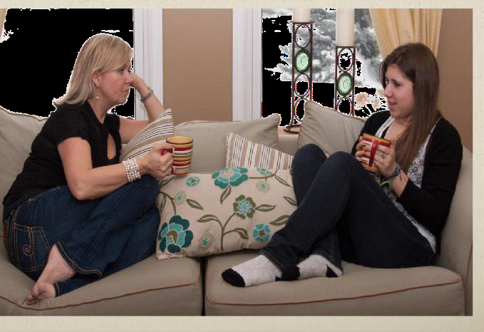
8.Говорите по душам.
Перед началом разговора проговорите про себя, как Вы любите своего ребенка, что он ценнее всего в этой жизни. Выслушивайте и постарайтесь услышать. Обсуждайте проблемы открыто, это снимает тревожность. Подчеркивайте временный характер проблем, вселяйте надежду .Обещайте, что без его согласия Вы не расскажете никому о разговоре. Ищите конструктивные выходы из ситуации. Не оставляйте подростка в одиночестве даже после успешного разговора.

Slide 18
Анкетирование родителей
Предлагаю ответить Вам на некоторые вопросы, которые помогут увидеть и отразить картину взаимоотношений с вашим ребенком.
1. Рождение вашего ребенка было желанным?
2. Вы каждый день его целуете, говорите ласковые слова или шутите с ним?
3. Вы с ним каждый вечер разговариваете по душам и обсуждаете прожитый им день?
4. Раз в неделю проводите с ним досуг (кино, концерт, театр, посещение родственников и т.д.)?
5. Вы обсуждаете с ним создавшиеся семейные проблемы, ситуации, планы?
6. Вы обсуждаете с ним его имидж, моду, манеру одеваться?
7. Вы знаете его друзей (чем они занимаются, где живут)?
8. Вы в курсе о его время провождении, хобби, занятиях?
9. Вы в курсе его влюбленности, симпатиях?
10. Вы знаете о его недругах, недоброжелателях, врагах?
11. Вы знаете, какой любимый предмет в школе/колледже?
12. Вы знаете кто у него любимый преподаватель в колледже?
13. Вы знаете, какой у него самый нелюбимый учитель и почему?
14. Вы первым идете на примирение, разговор?
15. Вы не оскорбляете и не унижаете своего ребенка?

Slide 19
Службы психологической помощи: Детский телефон доверия
9.Обращайтесь за помощью к специалистам.
Обращение не несет за собой никаких негативных последствий.
Используйте полезные ресурсы.

Slide 20
Активное слушание (помогающее слушание)
АКТИВНОЕ СЛУШАНИЕ –это не новый способ воздействия на ребенка в "свою пользу",
а путь установления лучшего контакта с ребенком, способ показать, что вы его безусловно принимаете со всеми его отказами, бедами, переживаниями.
Правила «активного. слушания»
Повернуться к ребенку лицом.
Говорить реплики в утвердительной
форме, не задавать вопросы.
«Держать паузу», чтобы дать ребенку
возможность разобраться со своими
переживаниями, почувствовать,
что вы рядом.
Обозначить чувство ребенка.
Пример «активного слушания»
Подросток : «Я больше не могу доверять Дмитрию».
Родитель: «Не можешь больше ему доверять», «Ты рассердилась на него».

Slide 21
Структура разговора и примеры фраз для оказания эмоциональной поддержки:
1) Начало разговора: «Мне показалось, что в последнее время ты выглядишь расстроенным, у тебя что-то случилось?»;
2) Активное слушание. Пересказать то, что ребёнок рассказал вам, чтобы он убедился, что вы действительно поняли суть услышанного и ничего не пропустили мимо ушей: «Правильно ли я тебя понял(а), что …?»
3) Прояснение намерений: «Бывало ли тебе так тяжело, что тебе хотелось, чтобы это все поскорее закончилось?»
4) Расширение перспективы: «Давай подумаем, какие могут быть выходы из этой ситуации? Как ты раньше справлялся с трудностями? Что бы ты сказал, если бы на твоем месте был твой друг?»
5) Нормализация, вселение надежды: «Иногда мы все чувствуем себя подавленными, неспособными что-либо изменить, но потом это состояние проходит».

Slide 22
Что делать родителям, когда их переполняют эмоции?
Если ребенок вызывает у вас своим поведением отрицательные переживания, сообщите ему об этом через «Я-Сообщение».
Преимущества «Я –Сообщений»
•Выражение своих негативных чувств в необидной для ребенка форме.
•Дети становятся ближе к родителям.
•Дети становятся искреннее в выражении своих чувств.
•Детям предоставляется возможность самим принять решение .
•Дети начинают учитывать наши желания и переживания.
Правила
Выражать отрицательное переживание от первого лица(Я… У меня… Мне…).
Обозначать эмоцию(злюсь, гневаюсь, расстраиваюсь, переживаю…).
Выражать чувство истинной силы.
Примеры:
Я не люблю, когда дети ходят растрепан-ными, и МНЕ стыдно от взглядов соседей.
Перестань тут ходить, ТЫ мне мешаешь!
МНЕтрудно собираться на работу, когда
Я все время отвлекаюсь.
ТЫ не мог бы тише включить музыку!
МЕНЯ очень утомляет громкая музыка.

Slide 23
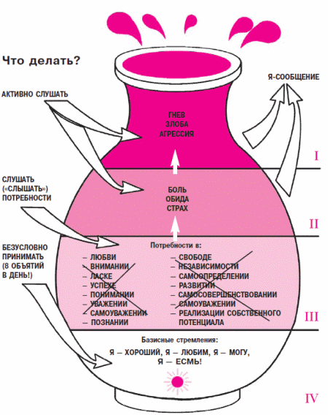

Slide 24
ОРГАНИЗАЦИЯ ПОМОЩИ "ТРУДНЫМ" ДЕТЯМ
Организация педагогической помощи
1. Создание благоприятных условий для развития личности "трудного" подростка.
2. Постоянное отслеживание пробелов в знаниях, умениях и навыках "трудных" обучающихся. Определение системы дополни тельных занятий, помощи и консультирования. Снятие синдрома неудачника".
3. Забота об укреплении положения в классном коллективе, организация помощи "трудным" в выполнении общественных поручений.
4. Формирование положительной Я-концепции. Создание личности обстановки успеха, одобрения, поддержки, доброжелательности. Анализ каждого этапа, результата деятельности обучающегося, его достижений. Поощрение положительных изменений. От авторитарной педагогики - к педагогике сотрудничества и заботы.
5. Оказание педагогической помощи родителям «трудного» школьника. Учить их понимать ребенка, опираться на его положительные качества, контролировать его поведение и занятия в свободное время.
Организация медицинской помощи
1. Оказание помощи медикаментозной, физиотерапевтической и т. д.
2. Предупреждение привычек к курению, влечению к алкоголю и токсическим средствам. Показ отрицательных последствий, внушение и самовнушение.

Slide 25
Организация психологической помощи
1. Изучение психологического своеобразия "трудных" подростков, особенностей их жизни и воспитания, умственного развития и отношения к учению, волевого развития личности, профессиональной направленности, недостатков эмоционального развития, патологических проявлений.
2. Выявление проблем семейного воспитания: неотреагированность чувств и переживаний родителями, неосознанная проекция личностных проблем на детей, непонимание, неприятие, негибкость родителей и т. д.
3. Психологическое консультирование с целью помочь ребенку разобраться в своих проблемах и подсказать, как их можно было бы решить.
4. Индивидуальные беседы с "трудными" детьми с целью помочь им совершать более осмысленные поступки, подняться над своими переживаниями, страхом, преодолеть неуверенность в общении с другими.
5. Коррекция положительного воспитательного воздействия выбранных средств воспитания.

Slide 26
Организация свободного времени
"трудных" подростков
Свободное время - умение разумно и интересно, с пользой для себя и окружающих проводить свой досуг - острая проблема "трудных" подростков. Необходимо заполнить пустоту, помочь приобрести опыт самоутверждения в полезной деятельности, умения и навыки самоорганизации, планирования своего времени, формирования интересов, умения добиваться поставленной цели.
1. Изучение интересов и способностей детей.
2. Вовлечение "трудных" в кружки, секции, общественно полезную деятельность, движение милосердия.
3. Особое внимание уделить изучению читательских интересов. Записать в библиотеку, отслеживать периодичность ее посещения, помочь составить список интересных и необходимых для развития книг.
4. Изучение участия "трудных" в неформальных объединениях по месту жительства (компаниях). По необходимости помочь в переориентации интересов.
5. Поощрение любых видов художественного и технического творчества "трудных" и участие их в общешкольных и классных мероприятиях.
6. Организация для подростков, не имеющих достаточного ухода и контроля дома, сезонных оздоровительно-досуговых лагерей.

Slide 27
Спасибо за внимание!

